Slide 1
10- labaratoriya mashg’uloti
Madaniy o’simliklarning individual rivojlanishi va ulardan amalyotda foydalanish

Slide 2
Individual rivojlanish genetikasi biologiyada o‘zining murakkabligi va ahamiyati jihatidan markaziy muammolaridan hisoblanadi. Bu masalani echish uchun jinsiy hujayrada yozilgan irsiy axborot va uniig keyinchalik organism rivojlanishida qanday yuzaga chikishi haqida tushunchaga ega bo‘lish zarur.

Slide 3
Urug’langan tuxum hujayrada (zigota) murtak, to‘qima ayrim belgi va xususiyatlarga zga bo‘lgan organlar shakllanishi individual rivojlanish yoki ontogepez deyiladi.
Ontogenez to‘g’risidagi ta‘limot (grekcha ontos - mavjudod, genesis -rivojlanish, taraqqiy etish) - tirik mavjudodning paydo bo‘lgan paytidan boshlab, o‘lguncha rivojlanish protsessini o‘rganadigan biologik fan hisoblanadi. Ko‘p hujayrali organizmlar individual rivojlaninshnish asosini hujayraning mitoz bo‘linishi hosil qiladi. Urug’lanish davrida 2 jinsiy hujayrani qo‘shilishi natijasida - zigotadan asta-syokin yangi avlod (genotip) hosil bo‘lishi tabiatning qiziqarli mo‘jizasi hisoblanadi.

Slide 4
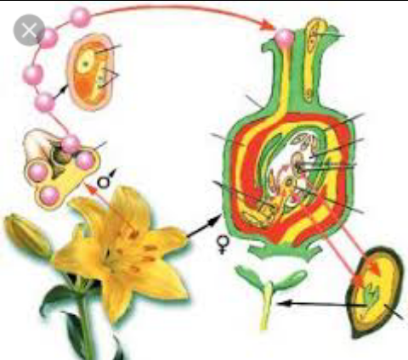

Slide 5


Slide 6
O‘simliklarda hujayra faolligini xromosom orqali boshqarilishi va o‘simliklarda malum ferment sintezini gen orqali boshqarilishi urug’ni tinch davridan chiqqandan boshlanadi. Misol, arpaning endosperma qismida amilaza sintezi 1 gen nazoratida yuz beradi, lekin urug’ni tinch davrida bu gen repressiv holatda bo‘ladi. Agar murtak o‘sa boshlasa, endospermga repressiv genga axborot etib keladi, natijada tezda amilaza sintezi qayta boshlanadi. Arpa o‘simligida urug’ning unib chiqishini genlar orqali boshqarilishining ushbu mexanizmi pivo tayyorlash ishida asos qilib olindi.

Slide 7
Agar murtak qismi olib tashlangan urug’ni suvda namlab undirilsa amilaza sintezlanmaydi. Lekin murtaksiz urug’larga oz-ozdan gibberlin kislota tasir qilinsa amilaza yana sintez qilina boshlaydi. Hujayrada sintez jarayonini gen orqali boshqarilishi mexanizmini o‘rganish shuni ko‘rsatadiki, garmon-gibberlin kislota quruvchi genlarning faolligini oshiradi, yani amilaza ferment ishlab chiqaruvchi RNKni sintezini tezlashtiradi.

Slide 8
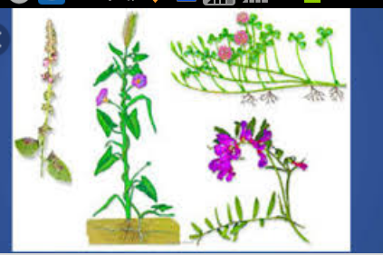
Boshlang’ich urug’langan tuxum hujayra zigota 2n - diploid xromosomaga ega bo‘ladi. Uning keyingi rivojlanishi mitoz yo‘li bilan davom etadi. Bir necha marta takroriy bo‘linishlar, murtak to‘qimalari, organlar va xususiyatlarning hosil bo‘lishiga olib keladi. Bu xodisalarning moddiy negizini o‘rganish genitiqaning juda qiyin va murakkab bo‘limlaridan hisoblanadi. Organizmni individual rivojlanish jarayoni organizm va tashqi muhit o‘zaro ta‘siri natijasida yuz beradigan o‘zoq tarixiy evolyusiya protsessini o‘z ichiga oladi.
Ontogenezning asosiy bosqichlari.

Slide 9
Har bir tirik mavjudodning rivojlanishi 4 ta ketma-ket o‘tib boruvchi davrlarga ajratish mumkin.
1. Embrional rivojlanish.
Bu davrda urug’langan tuxum hujayradan murtak rivojlanadi, keyinchalik undan yangi avlod hosil bo‘ladi. Lyokin xatto tuxum hujayra yoki spermiya yadrosi ham ko‘p hujayrali orgapizmning tayyor belgilrini o‘zida mujasgamlashgirmaydi. Uning tarkibida muayyan tashqi va ichki muhit sharotida namoyon bo‘lishi mumkin bo‘lgan ma‘lum irsiy axborot yozilgan bo‘ladi.
Urug’lanish davrida yangi genotip hosil bo‘ladi. Shu genotip tasirida organizmning rivojlanishi boradi.
2. Embriondan keyingi rivojlanish. Bu davr organizm tug’ulgandan jinsiy etilishigacha davom etadi.
3. Etilishi va ko‘payish.
4. Qarish. Bu so‘ngi davr organizm o‘limi bilan tugaydi.

Slide 10
Yopiq urug’li o‘simliklar hayoti organlarining shakllanishi va rivojlanishi genotip tarkibidagi irsiy axborotning nazoratida yuzaga chiqadi. Organogenezning quyidagicha asosoy bosqichlari: murtak rivojlanishi, urug’ning shakllanishi, kurtak, keyin barg, ildiz, poya va reproduktiv organlar o‘sish rivojlanishi bo‘ladi. Ontogenez genetik axborotning namoyon bo‘lish protsessini o‘z ichiga oladi va tuxum hujayrani urug’lanish davridan (zigota) belgilanadi.
Hozirgi ma‘lumotlarga muofiq zigota tarkibida bo‘lajak organism rivojlanishi haqida DNK malekulasida yozilgan genetik axborot saqlanadi. Bu genetik axborot irsiyat birligi genlar organizmni rivojlanish bosqichlarining qonuniy almashinishini ta‘minlaydi.

Slide 11
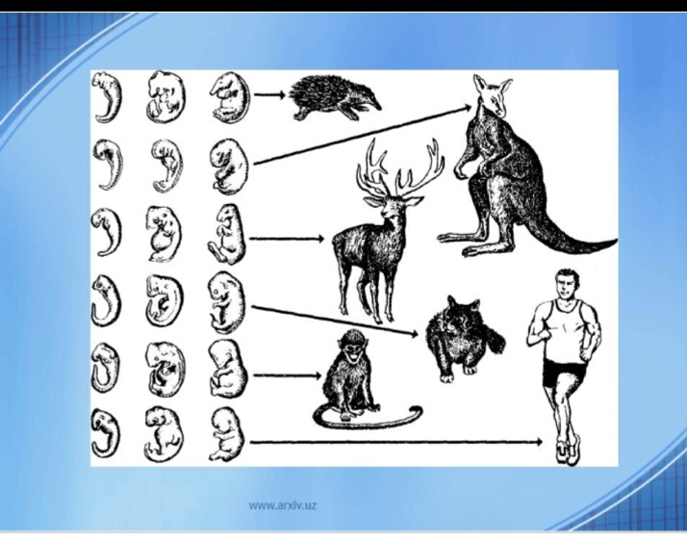

Slide 12


